Slide 1
CHÀO MỪNG QUÝ THẦY CÔ VÀ CÁC EM HỌC SINH

Slide 2
DỰ ÁN 2
Vai người dân Cư-rơ-gư-xtan để giới thiệu về đất nước – con người Cư-rơ-gư-xtan

Slide 3
Thực hành đọc hiểu
NGƯỜI THẦY ĐẦU TIÊN
(Trích)
- AI-MA-TỐP-

Slide 4
I. Đọc và
tìm hiểu chung

Slide 5
DỰ ÁN 1
Vai tác giả Trin-ghi-dơ Ai-ma-tốp để giới thiệu về bản thân và tác phẩm “Người thầy đầu tiên”

Slide 6
I. Đọc và tìm hiểu chung
Thông tin về tác giả: | - Ai-ma-tốp (1928 - 2008) là nhà văn Cư-gơ-rư-xtan, một nước cộng hòa ở vùng trung Á, thuộc Liên Xô trước đây. - Ông bắt đầu hoạt động sáng tác văn học từ năm 1952, khi ông còn là sinh viên. - Đề tài chủ yếu trong tác phẩm của ông: cuộc sống khắc nghiệt nhưng cũng đầy chất lãng mạn của người dân vùng đồi núi Cư-rơ-gư-xtan… - Một số tác phẩm như: Cây phong non trùm khăn đỏ, Người thầy đầu tiên, Con tàu trắng…
Thông tin về tác phẩm: | “Người thầy đầu tiên “ được sáng tác năm 1962, là một truyện ngắn nổi tiếng được in trong tập Gia-mi-li-a – Truyện núi đồi và thảo nguyên được tặng Giải thưởng văn học Lê-nin năm 1963.

Slide 7
II. Thực hành đọc hiểu

Slide 8
DỰ ÁN 4
Tìm hiểu ngôi kể và tác dụng của ngôi kể, cốt truyện, tóm tắt đoạn trích “Người thầy đầu tiên”

Slide 9
1. Ngôi kể, cốt truyện, tóm tắt
Ngôi kể và tác dụng của ngôi kể: | Truyện được kể ở ngôi thứ nhất, người kể chuyện là An-tư-nai. Ngôi kể thứ nhất khiến câu chuyện được kể lại chân thật, sinh động, giàu cảm xúc.
Cốt truyện | Đoạn trích “Người thầy đầu tiên” kể về kí ức đau buồn của An-tư-nai khi còn ở ngôi làng Ku-ku-rêu hẻo lánh: bị người thân bán làm vợ lẽ cho một kẻ giàu có.
Tóm tắt | + Thầy Đuy-sen hứa sẽ bảo vệ An-tư-nai trước âm mưu của người thím, động viên cô lạc quan, tin tưởng vào tương lai tươi sáng khi cùng cô trồng hai cây phong. + Nhưng biến cố đau buồn vẫn xảy ra với An-tư-nai và thầy Đuy-sen đã trải qua nhiều khó khăn, vất vả để giải thoát cho cô. + Kết truyện là những suy nghĩ của An-tư-nai về con đường mòn mà thầy Đuy-sen đã đưa cô đi hôm ấy. Mạch kể chuyện: từ quá khứ - hiện tại

Slide 10
DỰ ÁN 3
Vai nhân vật An-tư-nai kể về câu chuyện của mình và kể về thầy Đuy-sen trong đoạn trích “Người thầy đầu tiên”

Slide 11
 | Nhân vật bà thím và bọn đàn ông | Thầy Đuy-sen | An-tư-nai
Trước khi An-tư-nai bị bắt | Điều thím của An-tư-nai định làm: bắt An-tư-nai gả cho người đàn ông giàu có | - Lời nói: “thầy sẽ chịu trách nhiệm về em” “An-tư-nai, em đừng sợ” “Em đừng buồn, An-tư-nai ạ” “Thầy bao giờ cũng tin em sẽ trở thành người thông thái” “tất cả những gì tốt đẹp hãy còn ở phía trước” - Hành động, cử chỉ: + Nhìn thẳng vào mắt, dặt tay lên vai, mỉm cười khi nói với An-tư-nai. + Mang hai cây phong về trồng để khơi gợi sự lạc quan, niềm hi vọng về tương lai tươi sáng cho An-tư-nai. - Qua cảm nhận của An-tư-nai + Vẻ mặt sa sầm như đang lo nghĩ điều gì. + Vẻ đẹp sáng ngời, tấm lòng trìu mến, trung hậu, mạnh mẽ và khéo léo trong lao động. | - Suy nghĩ, tâm trạng + Lặng đi vì kinh hãi. + Cố gắng can đảm để thầy Đuy-sen khỏi bận tâm - Trằn trọc không ngủ được vì lo nghĩ về tai họa sắp ập tới. - Tình cảm dành cho thầy Đuy-sen: cảm kích trước tâm hồn cao thượng của thầy

Slide 12
 | Nhân vật bà thím và bọn đàn ông | Thầy Đuy-sen | An-tư-nai
Khi An-tư-nai bị bắt | - Ngôn ngữ: ăn nói cộc lốc, xấc xược xưng hô mày-tao với thầy Đuy-sen. - Hành động: + Chồm về phía An-tư-nai + Tên mặt đỏ xông vào thầy Đuy sen như một con gấu. + 2 tên cầm gậy nhọn xông vào. + Chúng đánh gãy tay thầy Đuy-sen. + Thấy thầy không còn sức chống cự, liền xông vào đánh thầy, rống lên như một đàn bò. + Vật An-tư-nai xuống và trói lại; bịt mồm An-tư-nai và xốc cô nằm vắt ngang lưng ngựa. | - Ngôn ngữ: rắn rỏi và điềm tĩnh + Các em đừng để ý, cứ lo việc của các em đi. + Hỏi thím của An-tư-nai: Bà đến có việc gì? + Ở đây toàn là nữ sinh, chưa em nào gả chồng được. - Hành động: + Chặn lối khi bà thím tiến lại gần An-tư-nai + Đạp vào bụng tên mặt đỏ. + Khi bị đánh gãy tay, thầy ép cánh tay vào ngực, bước lùi lại. | Hành động: Lao vào đám đánh nhau lôi theo cả lũ trẻ đang bấu víu vào người.

Slide 13
 | Nhân vật bà thím và bọn đàn ông | Thầy Đuy-sen | An-tư-nai
Sau khi An-tư-nai bị bắt | - Dụi mắt, toan chồm lên người thầy. - Lão kia ngoan ngoãn cất bước. | - Ngôn ngữ + Giận giữ với tên mặt đỏ. + Dằn vặt bản thân khi nói lời xin lỗi An-tư-nai, dịu dàng nói lời động viên học trò. - Hành động: + Nhảy xuống ngựa, chạy vào lều và kéo phắt tấm chăn đắp trên người lão mặt đỏ. + Túm lấy cổ áo tên mặt đỏ lay mạnh, rồi kéo đầu hắn vào sát mặt mình. + Đứng cạnh, lặng lẽ vuốt tóc và đợi An-tư-nai nín khóc. | - Đến đêm thứ 3 nhất quyết trốn đi - Hăm hở, mải mê đào đất dưới vách lều. Cào bằng móng tay, mấy ngón tay toạc rách móng rớm máu. - Mừng quýnh khi thấy thầy vẫn sống. - Xuống suối tắm và nói lời thì thầm.
Nhận xét | Đại diện cho xã hội lúc bấy giờ | - Yêu thương, quan tâm tới học trò. - Có trách nhiệm với học trò. - Có niềm tin vào tương lai tươi sáng của học trò. | Só phận người phụ nữ lúc bấy giờ: - Chịu nhiều thiệt thòi. - Bị đói nghèo, lạc hậu, mất hết quyền làm người.

Slide 14
2. Nhân vật thầy Đuy-sen và An tư-nai
a. Thầy Đuy-sen
- Yêu thương, quan tâm học trò
- Có trách nhiệm với học trò
- Có niềm tin vào tương lai tươi sáng của học trò
=>Thầy Đuy-sen ấm áp, dũng cảm và cao thượng
b. An-tư-nai
- Hoàn cảnh bất hạnh do thiếu thốn cả vật chất lẫn tinh thần (mồ côi cha mẹ, ở cùng chú thím, bị bắt ép gả chồng khi còn chưa đủ tuổi.)
- Tình cảm của An-tư-nai dành cho thầy Đuy-sen: cảm kích, biết ơn thầy.
-> Số phận người phụ nữ:
+ Chịu nhiều thệt thòi.
+ Bị đói nghèo, lạc hậu đày đọa, mất hết quyền làm người.

Slide 15
Hãy dẫn xác định đề tài, chủ đề, thông điệp của đoạn trích “Người thầy đầu tiên”

Slide 16
3. Đề tài, chủ đề, thông điệp
- Đề tài: cuộc sống khắc nghiệt nhưng đầy chất thơ của người dân vùng đồi núi Cư-rơ-gư-xtan.
- Chủ đề: ca ngợi tình cảm, đạo đức, con người, đặc biệt là tình thầy trò và lòng biết ơn những người góp công xây đắp nên cuộc sống thịnh vượng, ấm no, hạnh phúc.
- Thông điệp:
+ Trân trọng biết ơn những người thầy trong cuộc sống.
+ Trong cuộc sống cần có ý chí và quyết tâm để vượt qua hoàn cảnh hướng tới điều tốt đẹp.
+ …

Slide 17
III. TỔNG KẾT

Slide 18
1. Nghệ thuật
- Lựa chọn ngôi kể thứ nhất.
- Sự kết hợp giữa miêu tả và biểu cảm với ngòi bút đậm chất hội họa, truyền sự rung cảm đến người đọc.

Slide 19
Chia sẻ kinh nghiệm
đọc hiểu văn bản truyện

Slide 20
Kinh nghiệm đọc hiểu văn bản tùy bút
1. Đọc lướt văn bản xác định ngôi kể, cốt truyện, nhân vật , …
2. Đọc chi tiết, tìm hiểu đề tài, chủ đề, tư tưởng, thông điệp; tình cảm, thái độ của người kể chuyện,…
3. Liên hệ , rút ra được bài học cho bản thân về cách nghĩ, cách ứng xử do văn bản gợi ra. Tìm được mối quan hệ của tác phẩm đối với cuộc sống con người.

Slide 21
Luyện tập
Hãy dẫn ra một số câu văn thể hiện suy nghĩ, tình cảm và mong ước của thầy Đuy-sen khi trồng hai cây phong nhỏ.

Slide 22
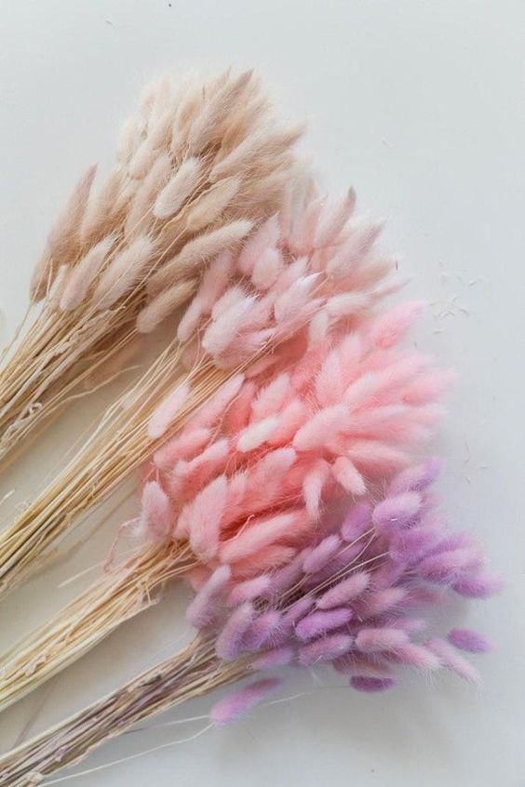
VẬN DỤNG
Tự viết bưu thiếp thể hiện lòng biết ơn đến người thầy của mình!

